Slide 1
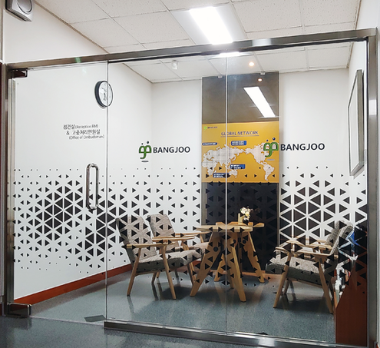
◈ 군포사옥 접견실(안)
* 접견실 이미지(안)
앞,뒤면 상단 60cm 공간확보
2.2m
0.6m
3.0m
전면 유리시공
[비슷한 이미지 예시]
3.8m
석고보드 가벽시공(측면, 후면)
알류미늄 샷시 프레임(보강작업)

